Slide 1
TP03 :Dynamisez une page web avec des animations CSS
Renaud Sannier

Slide 2
ohmyfood

Slide 3
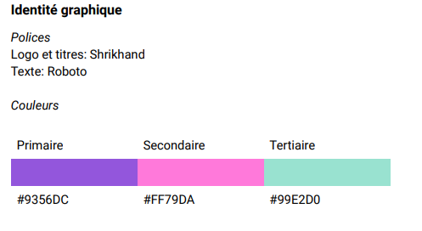

Slide 4
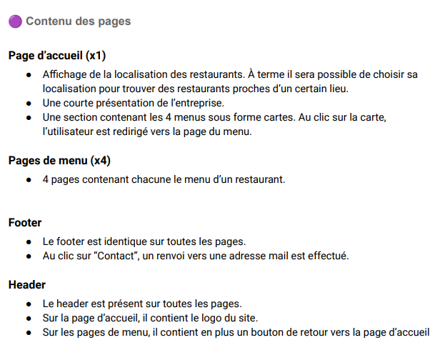

Slide 5
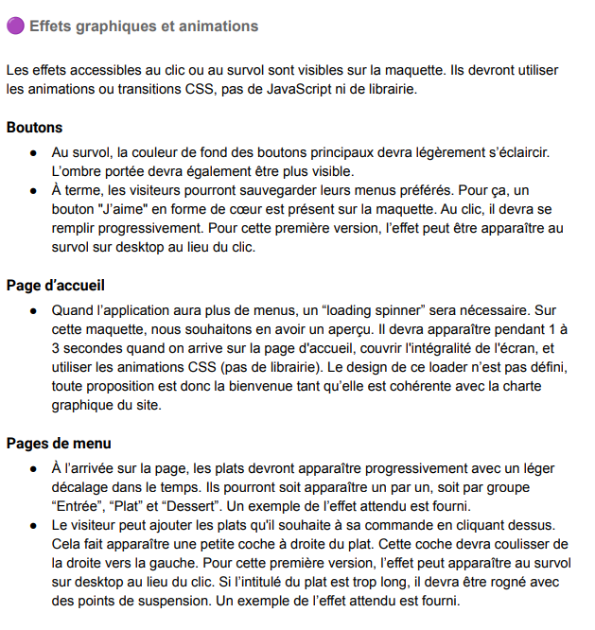

Slide 6
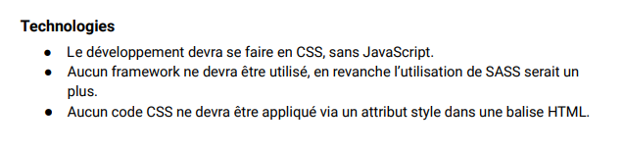
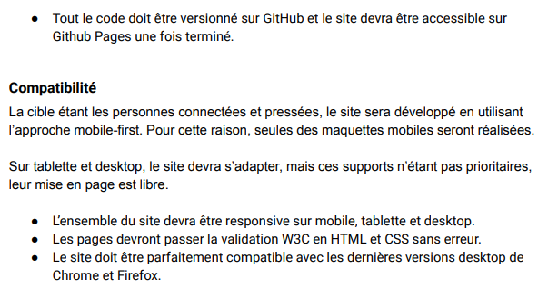

Slide 7
Découpage

Slide 8
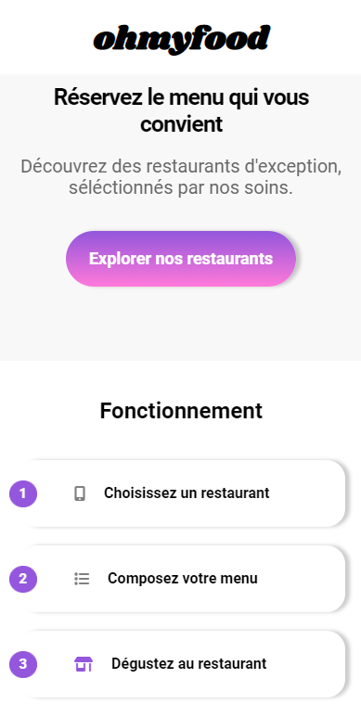


Header / Footer
Main
Sections
Div card
Composition card
Structure HTML :
<body> <header>
<main>
<section x3>
<div>
<footer>

Slide 9
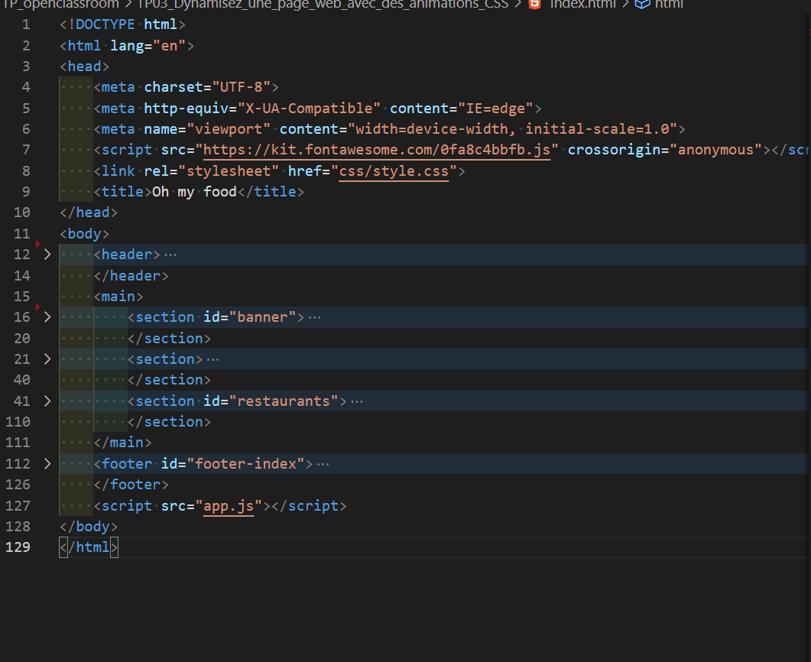

Slide 10
Animations

Slide 11


Slide 12

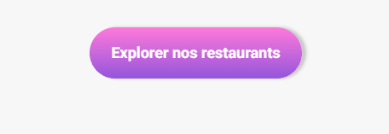
Animation du Loader
Animation bouton

Slide 13
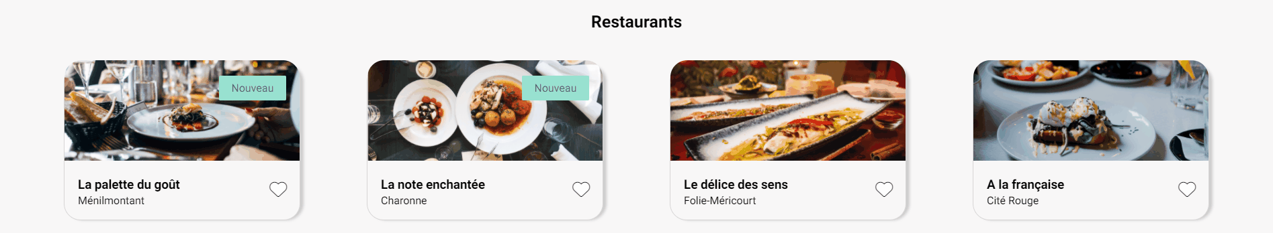
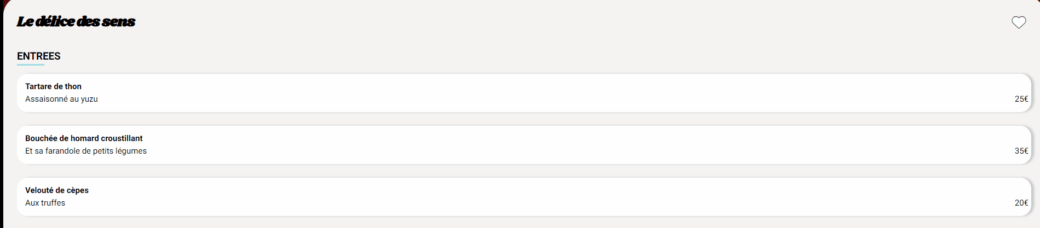
Animation cards
Animation plats

Slide 14
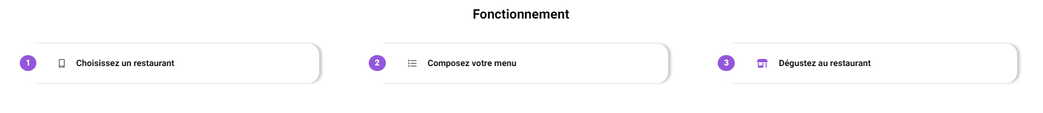
Animation carte ‘’fonctionnement’’
Proposition d’animation pour la flèche retour

Slide 15
Présentation des affichages

Slide 16
Mobile

Slide 17
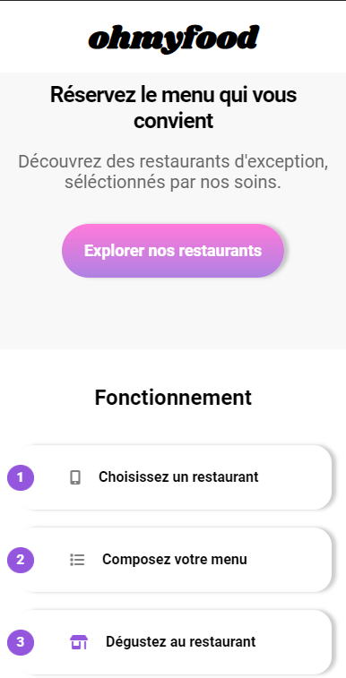



Slide 18

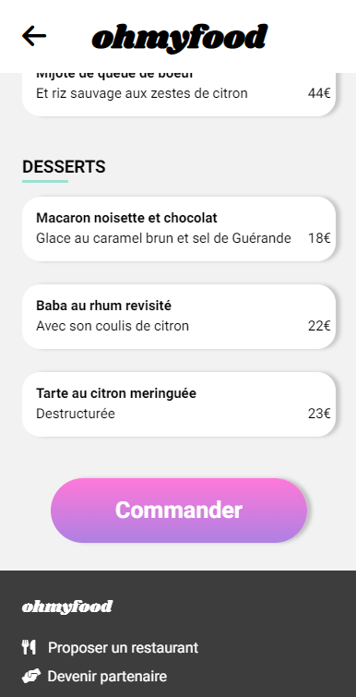

Slide 19
Tablette

Slide 20
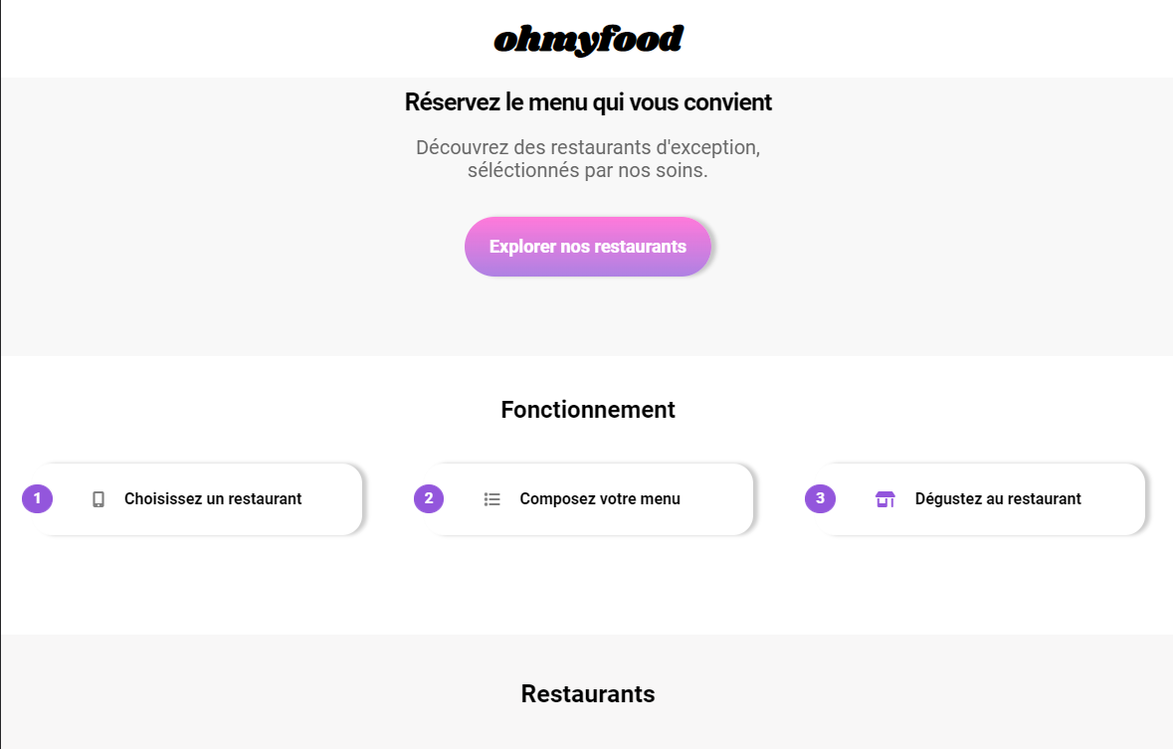

Slide 21
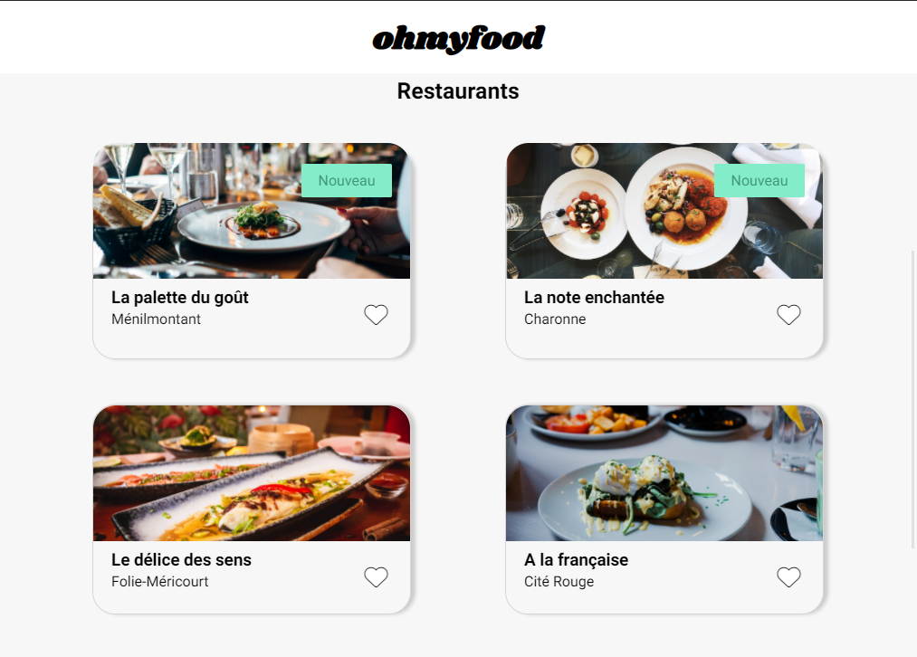

Slide 22
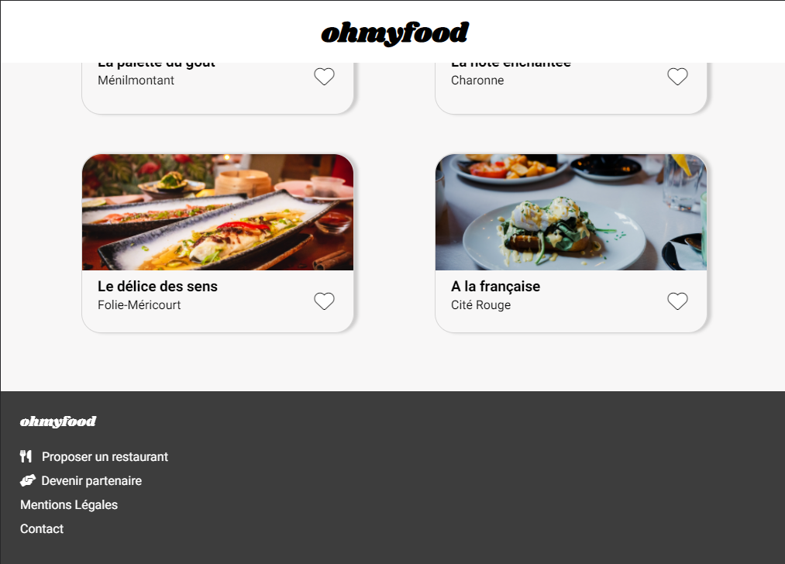

Slide 23
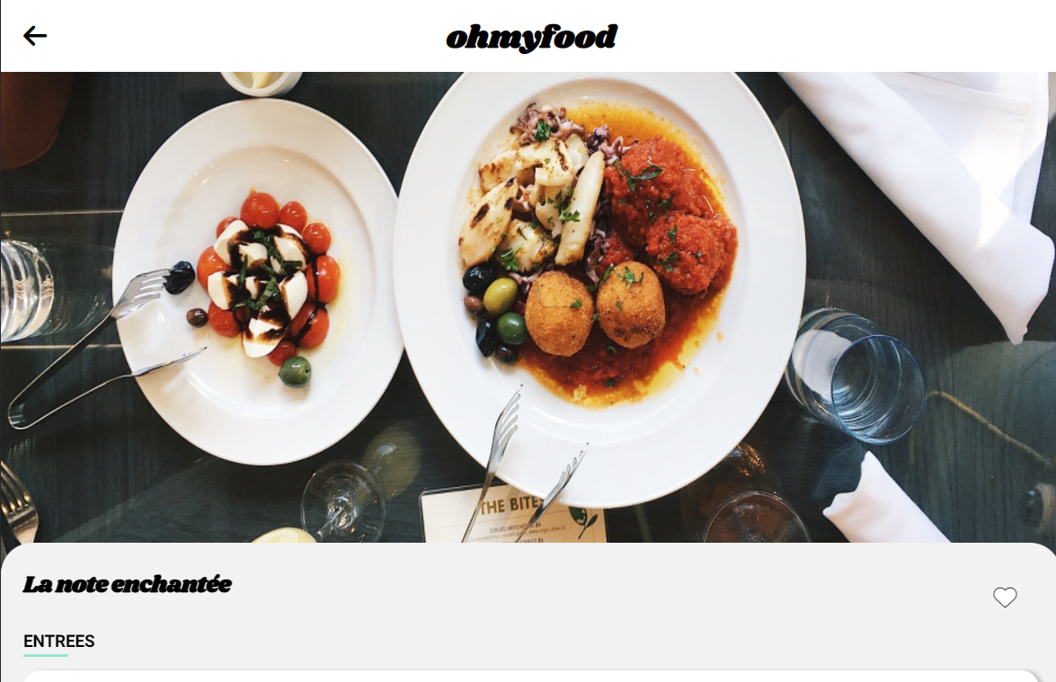
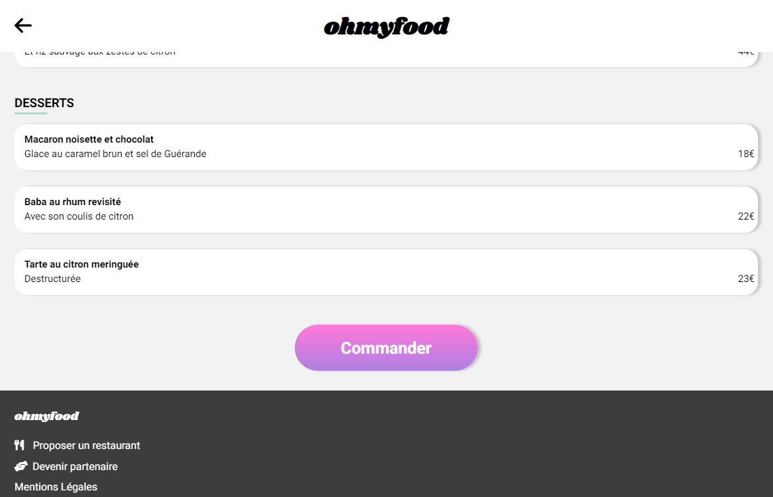

Slide 24
Desktop

Slide 25
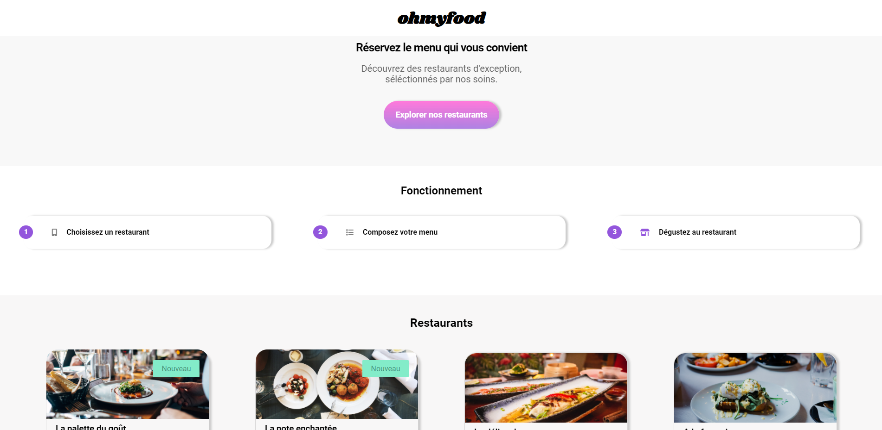

Slide 26
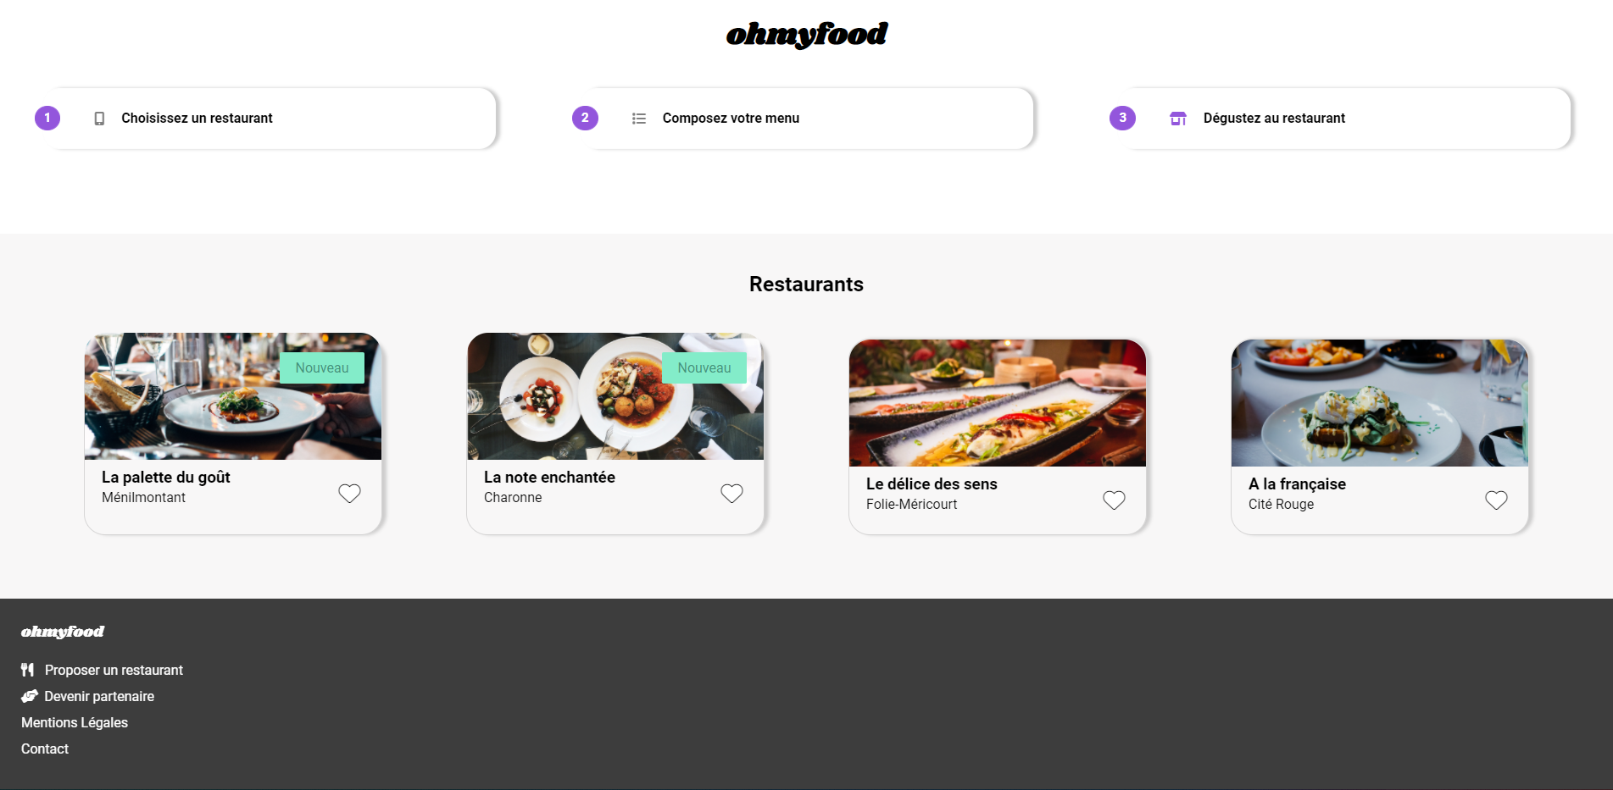

Slide 27
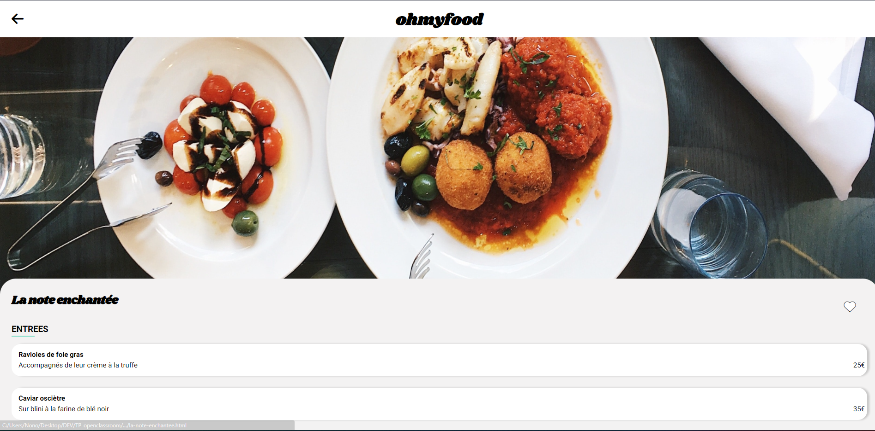

Slide 28
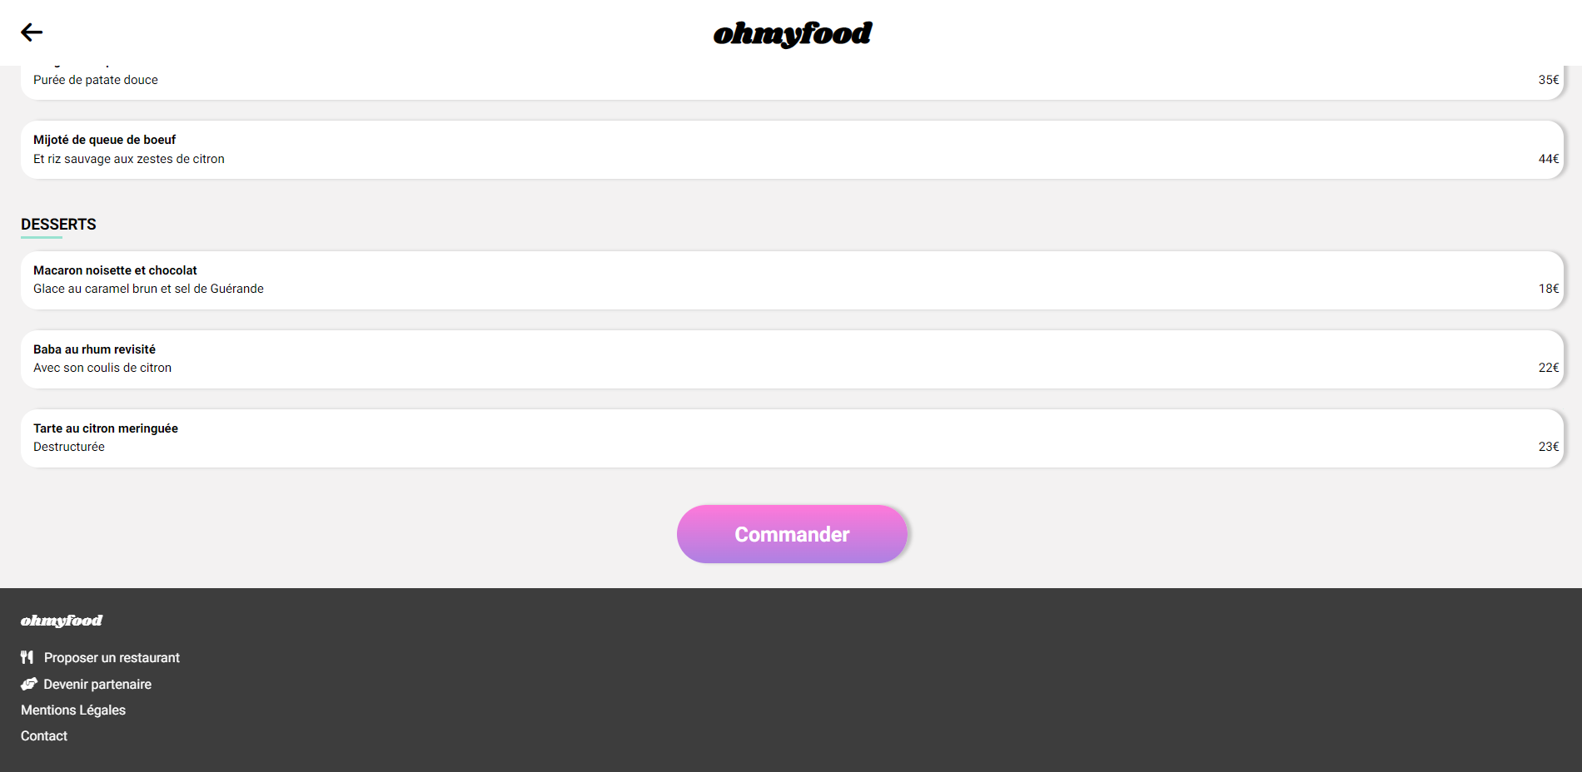

Slide 29
Les Variables

Slide 30
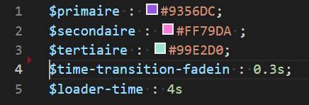
$primaire, $secondaire, $tertiaire : Changer les couleurs du site ohmyfood
$time-transition-fadein : changer le temps d’animation de l’effet ‘’apparition cascade’’
$loader-time : changer le temps d’animation du loader

Slide 31
Merci pour votre attention

